Slide 1
SLM 方斑整形研究汇报
研究内容 · 物理实验结果 · 下一步计划
2f 傅里叶实验系统 ｜ Santec SLM #1 + Daheng CCD ｜ 1064 nm
2026-10-23
1
SLM 方斑整形研究汇报 · 2026-10-23 · 数据引自 report/shape_trials 与 data/debug/differentiable_opt 落盘产物

Slide 2
目录
01 研究内容与技术路线
02 物理实验结果与阶段成果
03 关键负结果与诊断
04 下一步实验计划
2
SLM 方斑整形研究汇报 · 2026-10-23 · 数据引自 report/shape_trials 与 data/debug/differentiable_opt 落盘产物

Slide 3
01 ｜ 研究内容与技术路线
3
SLM 方斑整形研究汇报 · 2026-10-23 · 数据引自 report/shape_trials 与 data/debug/differentiable_opt 落盘产物

Slide 4
研究目标与评价体系
研究目标
  在 2f 傅里叶实验系统上用 SLM 相位把远场紧凑光斑整形成 100 CCD 像素均匀方形（2026-10-09 起主线）
  可微优化新路线首轮目标：60 CCD 像素方形，固定掩膜内 CV 为主要排序指标
评价指标体系（同会话、同曝光下可比）
  PIB / EE：目标框内能量占比（越高越好）
  CV：框内强度变异系数（越低越好，CV≪1 为均匀）
  IoU：半峰亮区与目标掩模交并比（形状贴合度）
  复合分数 = 0.6·EE + 0.4/(1+CV)（MIL 默认权重 w_eff=0.6 / w_unif=0.4）
验收纪律
  必须同时报告 CV / EE / IoU——只优化 CV 会把目标框掏空（历史上 EE 曾塌到 0.002）
  同会话交错重放 A-B-B-A；运行内最佳值不得作为结论
4
SLM 方斑整形研究汇报 · 2026-10-23 · 数据引自 report/shape_trials 与 data/debug/differentiable_opt 落盘产物

Slide 5
三条技术路线（硬件相同，口径不同，不跨线比较）
路线 | 方法 | 模型 / 控制基 | 硬件实测状态
A：GS 开环 | 解析逆设计预矫正 + SPGD 细化 | 100 px 方框 + 12×12 全频随机相位网格 | 复合 0.767–0.783；IoU 0.068–0.098
B：Model-in-loop | Step A 像差校准 + Step B 反向优化 | Zernike FFT 物理预测模型（135 参数）+ 64×64 模型网格 | 验证相关 0.85–0.90；最佳重放 0.74061
C：可微相位优化 | 物理预测模型 + autograd 反向传播（Adam lr 0.05） | 瞳面 256 采样 → 1024 零填充 FFT | 模型-硬件强度相关 0.089（负结果）
5
SLM 方斑整形研究汇报 · 2026-10-23 · 数据引自 report/shape_trials 与 data/debug/differentiable_opt 落盘产物

Slide 6
实验系统与测量纪律
实验系统
  2f 傅里叶实验系统：SLM 前焦 → 傅里叶透镜 → CCD 后焦，1064 nm
  Santec SLM #1（驱动板 22030108 / 选板 23020027）；Daheng CCD FJB24112232（2592×1944，像元 2.2 µm）
在焦门禁（测量前强制）
  焦面扫描最佳点 FWHM > 40 px ⇒ 拒绝测量（退出码 5，一帧不写）
  通过后每张下发图案叠加 fresnel_panel 焦面补偿相位
配对与噪声纪律
  同会话交错重放 flat→候选→flat→候选→flat；固定曝光配对（短曝光响应非线性，跨曝光不可直比）
  噪声地板（2026-10-22，10 次重复采集）：CV σ 0.00448、PIB σ 0.00111、复合分数 σ 0.00192、整帧峰值 σ 0.18 counts
6
SLM 方斑整形研究汇报 · 2026-10-23 · 数据引自 report/shape_trials 与 data/debug/differentiable_opt 落盘产物

Slide 7
02 ｜ 物理实验结果与阶段成果
7
SLM 方斑整形研究汇报 · 2026-10-23 · 数据引自 report/shape_trials 与 data/debug/differentiable_opt 落盘产物

Slide 8
成果 1：测量与设备基础能力（已固化）
SLM→CCD 因果链确立（可逆）
  平 / 64 px blaze / 平重放：峰值 93/94/94，光斑 y 位移 119 px 后复位（1 ms，2 s 静置，丢 8 帧，无饱和）
三处测量缺陷修复
  Daheng OldestFirst 缓冲：相位切换后前 4 帧仍代表旧相位 → NewestOnly（驱动修复 + 离线 SDK-mock 测试）
  多帧平均整数量化：固定平相箱内能量假象 0.665（单帧）→0.805（三帧截断均值）→ 分数平均（float32）
  自动曝光探测观察到残留相位 → 探测前先显示平相位（mock 测试检查设备与探测顺序）
设备健康前置断言
  驱动板不应答时驱动静默回退选板 ID（23020027）→ require_drive_board()（提交 ef3bb0ac）
8
SLM 方斑整形研究汇报 · 2026-10-23 · 数据引自 report/shape_trials 与 data/debug/differentiable_opt 落盘产物

Slide 9
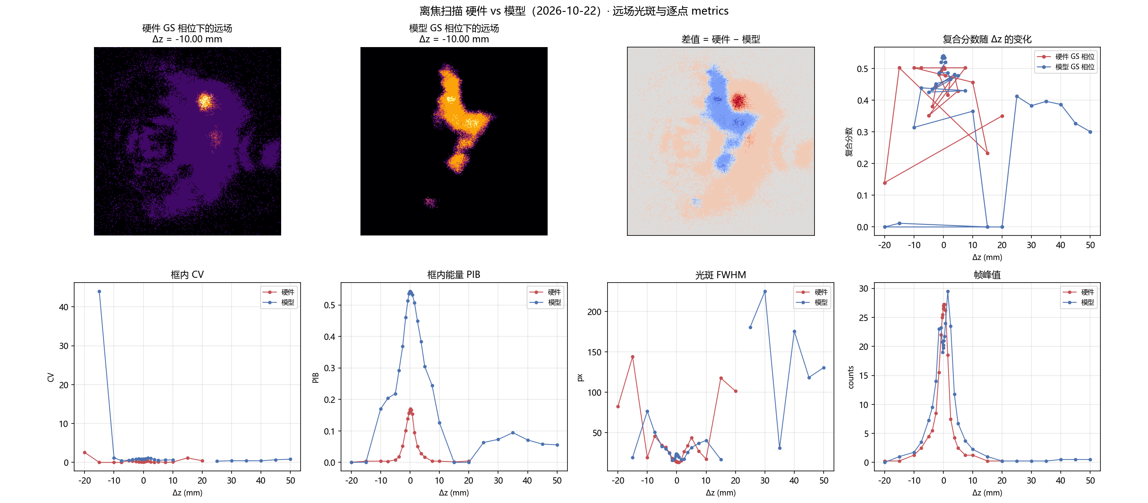
成果 2：焦面矫正——实验系统侧物理事实
2026-10-22 硬件离焦+泽尼克测试：实验系统常驻 |Δz| ≈ 9.7 mm（f_v = 1549.3 mm，面板边缘二次相位 24.70 rad ≈ 3.93 波）；未矫正平场呈环形、FWHM ≈ 115 px，焦面矫正后 14.6 px，峰值/曝光 ×29.21；转向速率 −0.60 px/mm（偏心二次相位 ≡ 偏心透镜）
9
SLM 方斑整形研究汇报 · 2026-10-23 · 数据引自 report/shape_trials 与 data/debug/differentiable_opt 落盘产物

Slide 10
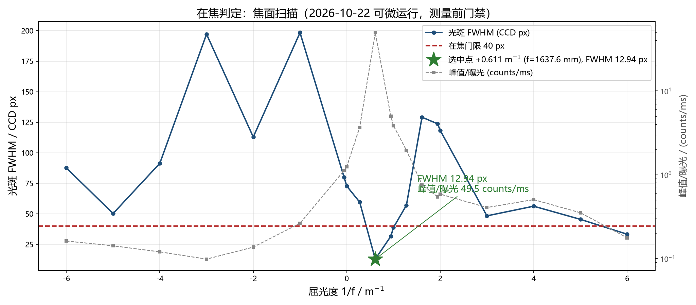
在焦门禁实测：焦面扫描（可微运行，2026-10-22）
测量前焦面扫描（粗扫 13 点 / 1/f 半宽 6 m⁻¹ + 细扫 7 点）：最佳 +0.611 m⁻¹（焦距 1637.6 mm），FWHM 12.94 px ≤ 40 px 门限 ⇒ 在焦 ✓；该点峰值/曝光 49.5 counts/ms，为 0 m⁻¹ 处（1.24）的 40 倍；7 个过暗/过亮点未参与排序
10
SLM 方斑整形研究汇报 · 2026-10-23 · 数据引自 report/shape_trials 与 data/debug/differentiable_opt 落盘产物

Slide 11
成果 3：GS 路线（开环逆设计 + SPGD 细化）
指标 | 平场基线 | GS 预矫正 | SPGD 细化 | 最佳实测
复合分数 | 0.527–0.553 | 0.767–0.783（+0.233） | +0.001~0.007（不定） | 0.7895（运行内）
框内 CV | 3.73–4.16 | 0.65–0.80 | — | 0.6080
箱内 EE | 0.86–0.87 | 0.88–0.98 | — | 0.9807
形状 IoU | — | 0.0684–0.0980 | — | 0.2618
半峰亮区覆盖 | — | 紧凑峰 | — | 12.6% 框内
关键判读 | — | plain GS 五轮对照最优（0.5796/0.5740/0.5885） | 细化净增益 −0.0011（0.23σ）：报告增益 +0.01263 < 选择偏差 0.01374 | 仍为紧凑亮核，未成实心方斑
11
SLM 方斑整形研究汇报 · 2026-10-23 · 数据引自 report/shape_trials 与 data/debug/differentiable_opt 落盘产物

Slide 12
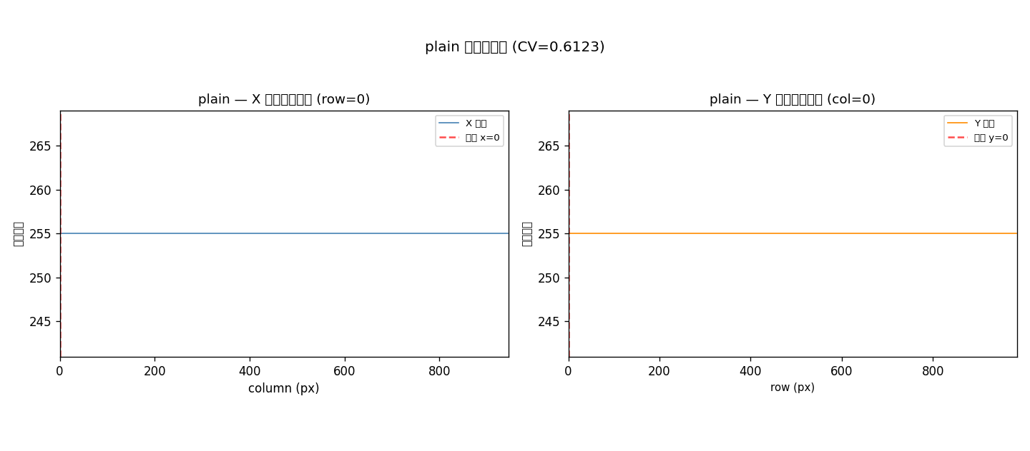
GS 实测远场（2026-10-15，plain GS 对照轮）
plain GS 五轮对照实测远场：相对平场复合分数 +0.233，但 IoU 仅 0.068–0.098、半峰亮区仅覆盖 12.6% 框内——匀化是用峰值换来的（仿真参照：CV 2.2464→0.4276，Strehl 1.0000→0.1329）
12
SLM 方斑整形研究汇报 · 2026-10-23 · 数据引自 report/shape_trials 与 data/debug/differentiable_opt 落盘产物

Slide 13
成果 4：MIL 路线（物理预测模型闭环）
指标 | 数值 | 条件 / 出处
物理预测模型独立验证相关 | 0.85–0.90（最佳 0.896） | 2026-10-13，Zernike FFT 135 参数，800 iter（有泄漏）
成形相位预测相关 | 0.76–0.83 | 系统性低于独立验证 → 高频结构化相位泛化缺口
最佳同会话交错重放 | 复合 0.74061 / CV 1.00495 / EE 0.90183 | 2026-10-16 冷启动，固定 0.400 ms
软边缘 CV 目标 + 两轮热启动 | CV 0.5627→0.4454（−20.8%）；EE 0.4251→0.4438 | 2026-10-16
焦面 + 彗差组合校正 | FWHM 47.23 → 13.75 px | 2026-10-19（一次性人工相位注入，非采集一等阶段）
U-Net 深度模型 | 实测相关 0.030±0.041 | 未获准进入 Step B（同帧物理预测模型 0.839）
13
SLM 方斑整形研究汇报 · 2026-10-23 · 数据引自 report/shape_trials 与 data/debug/differentiable_opt 落盘产物

Slide 14
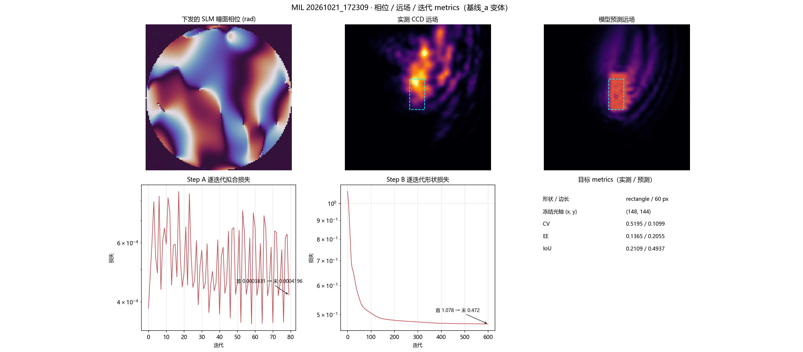
MIL 单次运行：模型预测 vs 实测（2026-10-21）
模型预测复合 0.4837 / CV 0.1099 / EE 0.2055；实测复合 0.3451 / CV 0.5195 / EE 0.1365——对比择优判定未打赢平场（0.3451 ≤ 0.4025），落盘 best_phase 为全零平场；几何自述 waist NOT identifiable，两条焦面标度路径相差 215%
14
SLM 方斑整形研究汇报 · 2026-10-23 · 数据引自 report/shape_trials 与 data/debug/differentiable_opt 落盘产物

Slide 15
03 ｜ 关键负结果与诊断
15
SLM 方斑整形研究汇报 · 2026-10-23 · 数据引自 report/shape_trials 与 data/debug/differentiable_opt 落盘产物

Slide 16
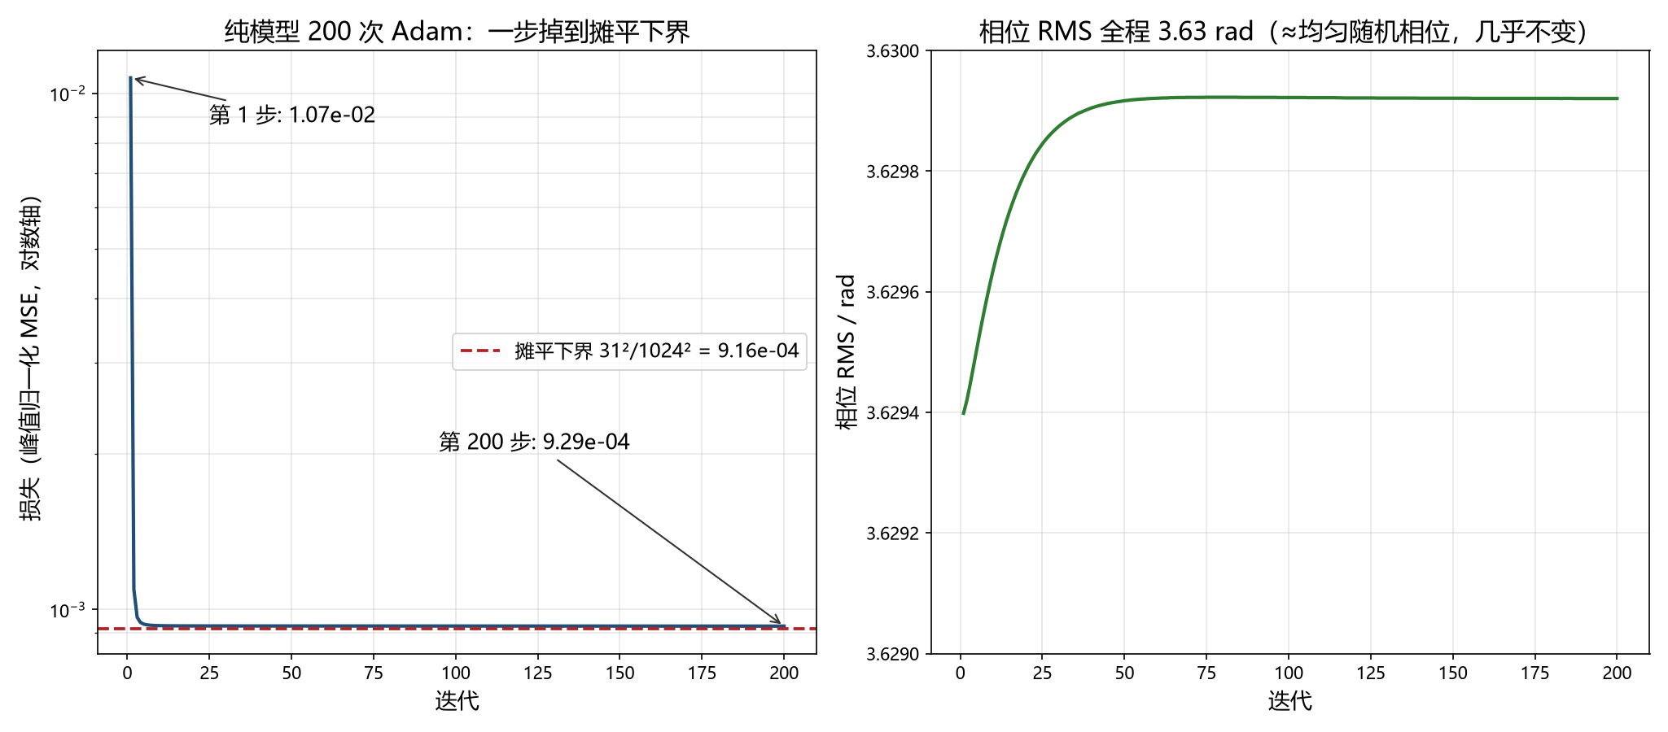
可微优化负结果：损失历史（纯模型 200 次 Adam）
损失 1.07e-2 → 9.29e-4：第 1 步即降 90%，其后 150 次仅再降 15%；终值 ≈ 摊平下界 31²/1024² = 9.16e-4（目标一块未命中时的损失）——随机初值 + 全图强度 MSE 掉进「把远场摊平」局部极小；相位 RMS 全程 3.63 rad ≈ 均匀随机相位
16
SLM 方斑整形研究汇报 · 2026-10-23 · 数据引自 report/shape_trials 与 data/debug/differentiable_opt 落盘产物

Slide 17
可微优化：模型 vs 硬件对照（2026-10-22 运行）
量 | 数值 | 判读
强度相关系数 | 0.089 | < 0.4 门槛 ⇒ 模型与硬件不一致（8 种轴映射择优后仍 0.089）
峰值偏移 | −6 / −3 远场采样 | 远场采样 1.96 CCD px/样 ⇒ 位置基本对上
类 Strehl 峰值比 | 0.450 | 模型峰值系统性偏高（模型 0.0428 vs 硬件 0.0193）
模型损失（200 步） | 1.07e-2 → 9.29e-4 | autograd 方向正确，但掉进摊平极小
实测锚定闭环（5 步） | 损失 9.08e-4 → 6.50e-4 | 实测峰值 70.98 → 64.75 counts 递减——非均匀度改善
17
SLM 方斑整形研究汇报 · 2026-10-23 · 数据引自 report/shape_trials 与 data/debug/differentiable_opt 落盘产物

Slide 18
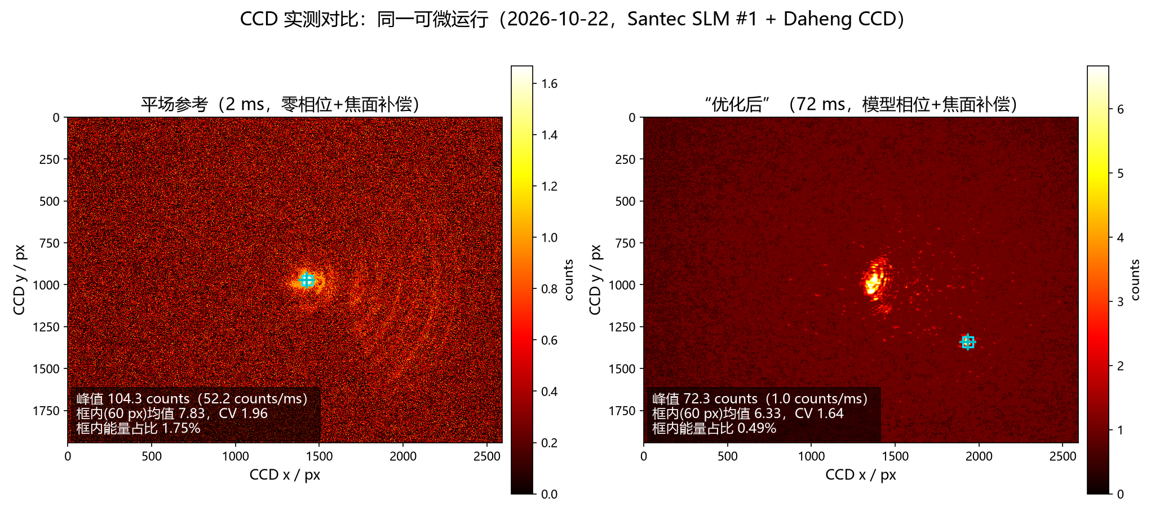
CCD 实测 A/B：同一可微运行的原始帧
60 px 目标框（质心定位）：平场 2 ms — 峰值 104.3 counts（52.2 counts/ms），FWHM 13×12 px，框内 CV 1.96，框内能量占比 1.75%；优化后 72 ms — 峰值 72.3（1.0 counts/ms，≈51×↓），能量/曝光 ≈12.6×↓，框内 CV 1.64，光斑离轴 ≈509 px，全帧弥散为散斑
18
SLM 方斑整形研究汇报 · 2026-10-23 · 数据引自 report/shape_trials 与 data/debug/differentiable_opt 落盘产物

Slide 19
模型-硬件失配四类分解（110 轮损失审计：硬件 79 / 仿真 31）
类别 | 中位（n=51） | 判读
能量尺度（预测/实测） | 0.8529 | 模型能量偏高约 15%
宽度比（预测/实测二阶矩半径） | 1.328 | 方向按会话读：10-13/14 偏宽 1.33/1.36，10-21 为 1.004
质心偏移 | 1.498 模型格 | 10-21 放大到 9.329 格
形状相关（去尺度去平移） | 0.7676 | 原始 Pearson r 0.7903
CV 偏差 | −0.3009（51/51 同向） | 模型把光斑预测得更均匀
复合分数偏差 | −0.01136 | EE 贡献 −0.048 与均匀度贡献 +0.05 几乎抵消 ⇒ 复合分数看不见问题
信任域 | 50/56 轮撞满（89.29%） | 拟合想要步长/上限中位 1.899、最大 4.692；撞满轮损失降幅中位 23.38%
19
SLM 方斑整形研究汇报 · 2026-10-23 · 数据引自 report/shape_trials 与 data/debug/differentiable_opt 落盘产物

Slide 20
2026-10-22 四轮 campaign 失败链（当天定位并修复）
13:32 几何门禁拒
13:53 饱和中断
15:33 驱动板回退
16:48 裸 KeyError
当天修复
平场 FWHM 48.1 px 占 300 px 窗 16% > 15% 门限；根因：未做焦面矫正，光斑本身太宽
离焦响应其实好（flat 43.0 → ±1.50 mm：35.9 / 42.5 px），但 +4.00 档峰值 255 打饱和 CCD
驱动静默回退选板 ID 23020027；5 ms 即饱和、FWHM 20.3 px；会话漂移 19.6% > 5%、会话位移 12.18 px > 3.0 px
20 ms 峰值仅 65 counts ⇒ 宽度曲率 −208.8 ⇒ defocus 模式被剔除 ⇒ KeyError: 'defocus'（只是表象）
require_drive_board()（ef3bb0ac）；KeyError 诊断化 SweepCalibrationError + 信噪比提示（01eb96df）
20
SLM 方斑整形研究汇报 · 2026-10-23 · 数据引自 report/shape_trials 与 data/debug/differentiable_opt 落盘产物

Slide 21
04 ｜ 下一步实验计划
21
SLM 方斑整形研究汇报 · 2026-10-23 · 数据引自 report/shape_trials 与 data/debug/differentiable_opt 落盘产物

Slide 22
阶段 0–6 计划（串行硬依赖：每阶段只动一个轴）
阶段 | 目的 | 关键动作 | 验收阈值
0（零设备） | 判据从复合分数改为分量指标 | 四类分解 + EE/CV/位置偏移设为 campaign 必落产物 | 与审计脚本逐位一致（相对偏差 ≤ 1e-5）
1（~15 min） | 焦面与转向标定成为 MIL 一等阶段 | 采集前置接 focus_probe + fresnel_panel 叠加 + 去倾斜自标切 | 平场 FWHM ≤ 20 px（实测 14.6）；峰值/信噪比 ≥ 10×；宽度分辨率 ≤ 0.25
2（~20 min） | 物理预测模型 vs 实验系统受控验收 | 同一离焦扫描跑硬件/模型两组 GS 相位，焦面已矫正 | 硬件-模型差值 ≤ 噪声地板 0.00192；幅度相对差 ≲ 15%；Pearson r ≥ 0.90
3（~30 min） | 信噪比与宽度估计器 | 2–3 档曝光 × 帧数矩阵；FWHM 与二阶矩半径双估计 | 宽度分辨率 ≲ 25%、峰值 ≲ 50%、离焦显著性 ≥ 3× 标准误（建议 50 ms × 10 帧）
4（~40 min） | 信任域对照实验 | 同一探针集 c=0.5/1.0/2.0 各一轮，保留未截断步长 | 验证集 holdout 增益 > 0（今天 −2.2%）；撞满率下降
5（~60 min） | 先验相位探测训练集 | region=128 主组 7 条 + region=64 补充组 10 条，标定模型系统误差 | 宽度比 1.0±0.10；质心 ≤ 0.5 格；Pearson r ≥ 0.90
6（交替迭代） | 让整形光斑指标停止改善 | Step A/B 交替；分量指标判据；连续 3 轮无有效改善即停 | 每轮落逐迭代损失/梯度范数/模型远场/分量指标
22
SLM 方斑整形研究汇报 · 2026-10-23 · 数据引自 report/shape_trials 与 data/debug/differentiable_opt 落盘产物

Slide 23
可微整形首轮协议（2026-10-23 方案）
分支与初值
  C 分支优先：SLM 叠加聚焦补偿，在当前 CCD 平面整形；U 分支（模型直接含离焦）时间允许再做
  以已有方形相位 / GS 初值起步；固定 ROI；内部 CV 为主要排序指标，不把 U/C 初始差异记为可微收益
优化设置
  60 CCD px 方形；首轮 w_shape=0 只测匀化；w_phase=0.01
  每块 ≤10 次 Adam（lr 0.01）；照明加权 RMS 增量 ≤ 0.10 rad；失败收缩至一半，不盲目累积更新
验收纪律
  阶段 C 正负方向配对探测：A→B+→A→B−→A，每点 5 帧；不将模型下降当作实验下降
  只有实测改善超过当次噪声/漂移 3σ 才接受；连续 2 块无可分辨改善即停；结束恢复平相位并释放设备
23
SLM 方斑整形研究汇报 · 2026-10-23 · 数据引自 report/shape_trials 与 data/debug/differentiable_opt 落盘产物

Slide 24
总结
焦面矫真是所有后续工作的前提：常驻 9.7 mm 离焦，矫正使 FWHM 115→14.6 px、峰值/曝光 ×29.21——但它从未成为 MIL 采集的一等阶段
模型-硬件失配是当前主因：复合分数偏差 −0.01136 掩盖了 CV −0.3009（51/51 同向）与 EE −0.07931；判据必须换成分量指标
测量 SNR 是第二瓶颈：宽度相对分辨率 0.2668 > 0.25 门限；几何 sweep 建议 50 ms × 10 帧，必要时改用二阶矩半径
可微路线负结果已定位：随机初值 + 强度 MSE 掉进摊平极小（模型-硬件相关 0.089）；须以 GS/方形初值 + 固定掩膜 CV 重启
计划按阶段 0–6 串行推进：每阶段只动一个轴、量化验收、明确回退点
把实验系统搬到模型假设的工作点（瞳面在焦面）并让宽度分辨率达标，是下一步的唯一主线；更多迭代与更多探测相位救不了当前状态。
24
SLM 方斑整形研究汇报 · 2026-10-23 · 数据引自 report/shape_trials 与 data/debug/differentiable_opt 落盘产物

